Slide 1
딥러닝을 이용한 얼굴 변환 모바일 앱 개발
기만과 견제 팀
발표자 조유성
문태현
임기찬

Slide 2
목차
진행 현황
추후 일정

Slide 3
진행현황
표정 변화 모델 학습
안드로이드 카메라 및 이미지 얼굴인식 구현
안드로이드 내부기능 구현
딥러닝 모델 모바일 어플리케이션 이식

Slide 4
진행현황
표정 변화 모델 학습
데이터 수: 593,246장
학습 횟수: 950, 000회
학습 시간: 2 일

Slide 5
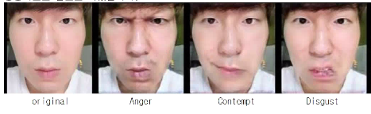
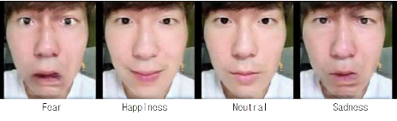

Slide 6
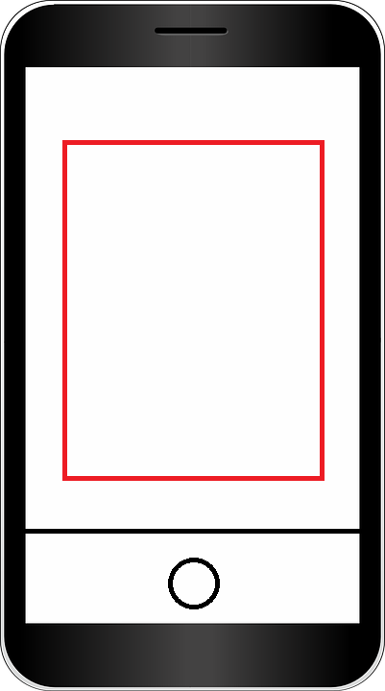
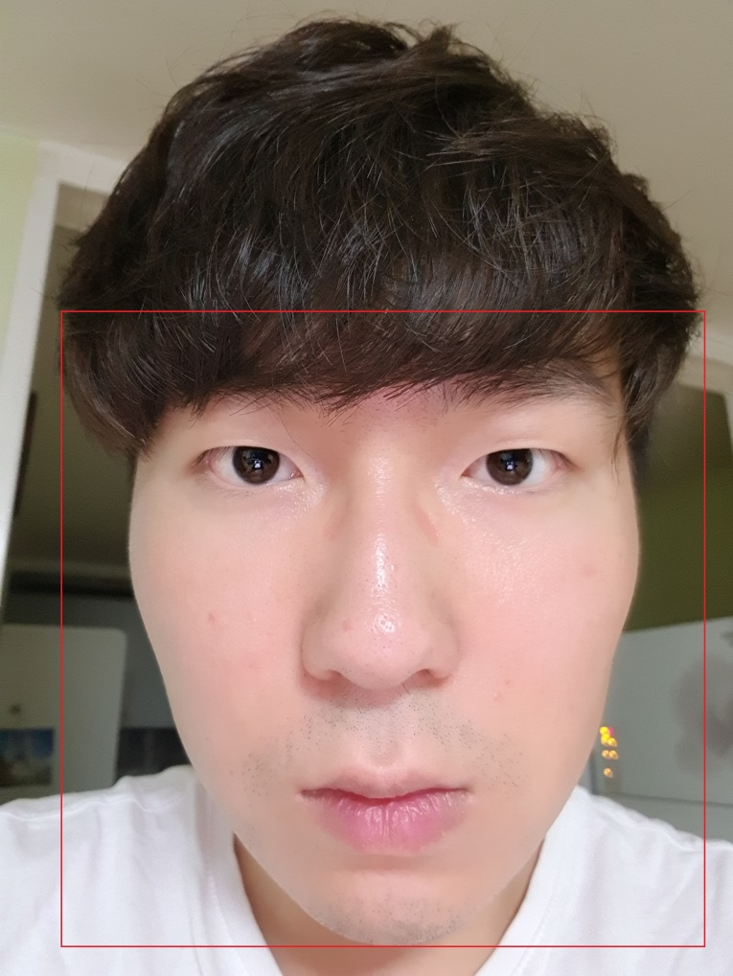
3264 X 2448
1800 X 1800

Slide 7
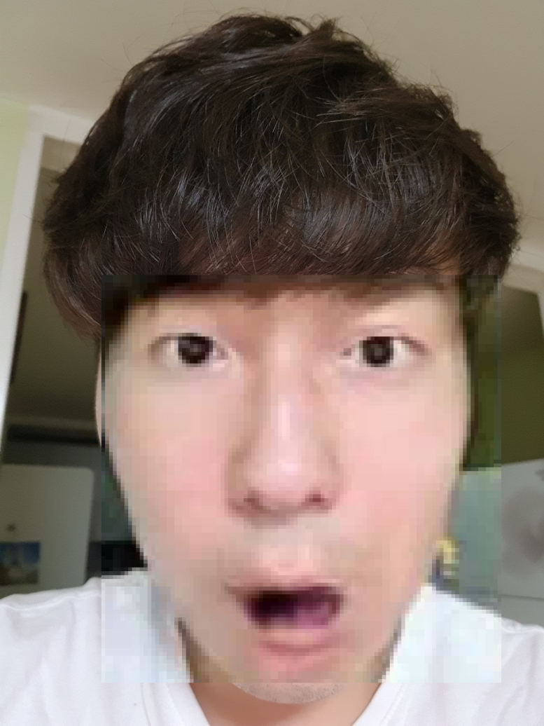
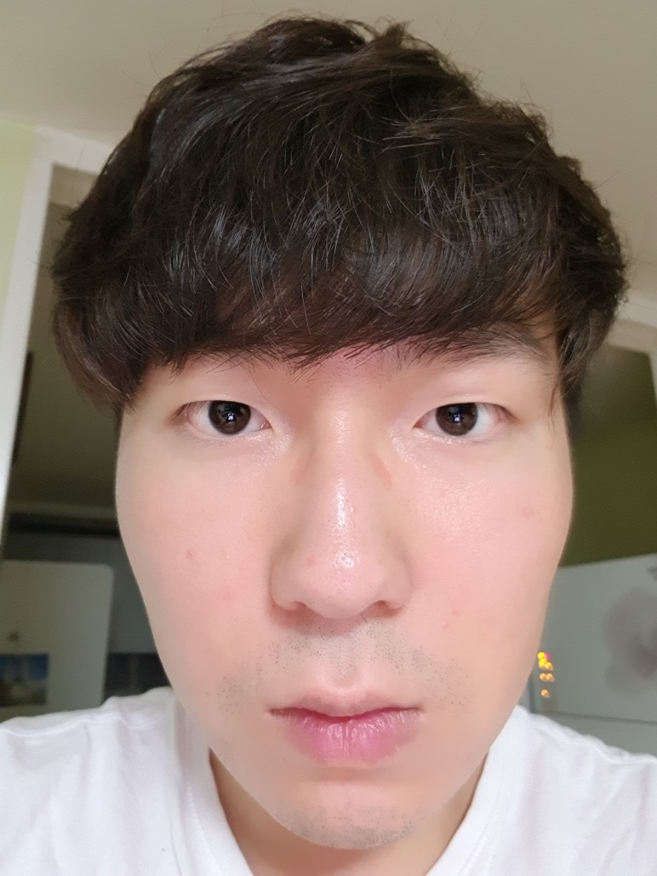

Slide 8

진행현황
결과 이미지 향상 방안 토의
화질 개선을 위해 이미지 처리 기법 필요

Slide 9
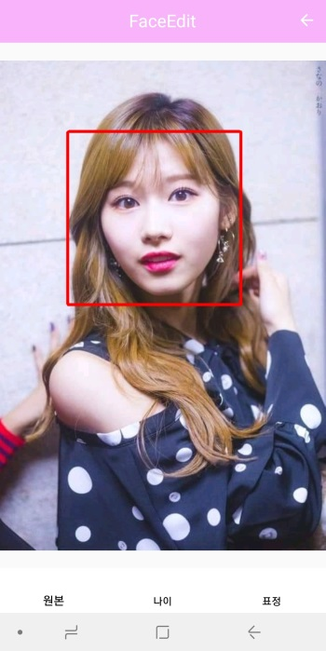
진행현황
안드로이드 카메라 및 이미지 얼굴인식 구현
Google Mobile Vision API 사용
얼굴이 인식된 부분의 좌표 전달

Slide 10
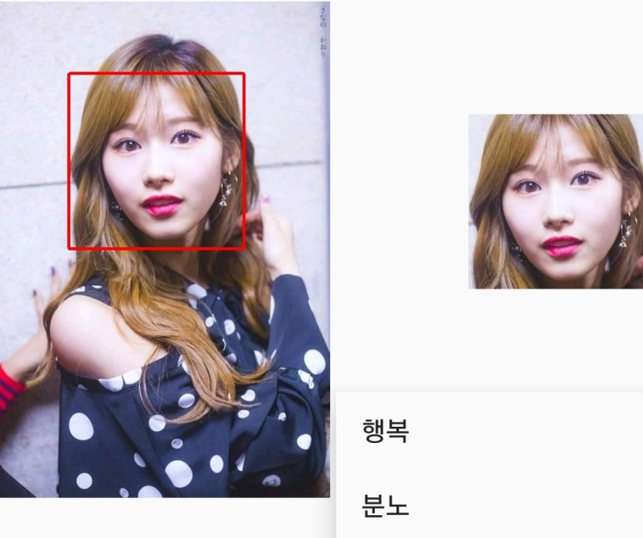
진행현황
안드로이드 어플리케이션 내부기능 구현
얼굴 인식 부분을 크로핑 후 변환하여 다시 원본에 붙이는 과정 구현 완료

Slide 11
진행현황
딥러닝 모델 모바일 어플리케이션 이식
안드로이드 환경에 모델 이식 후 예측결과 출력
오프라인 사용 가능
비용 부담 없음

Slide 12
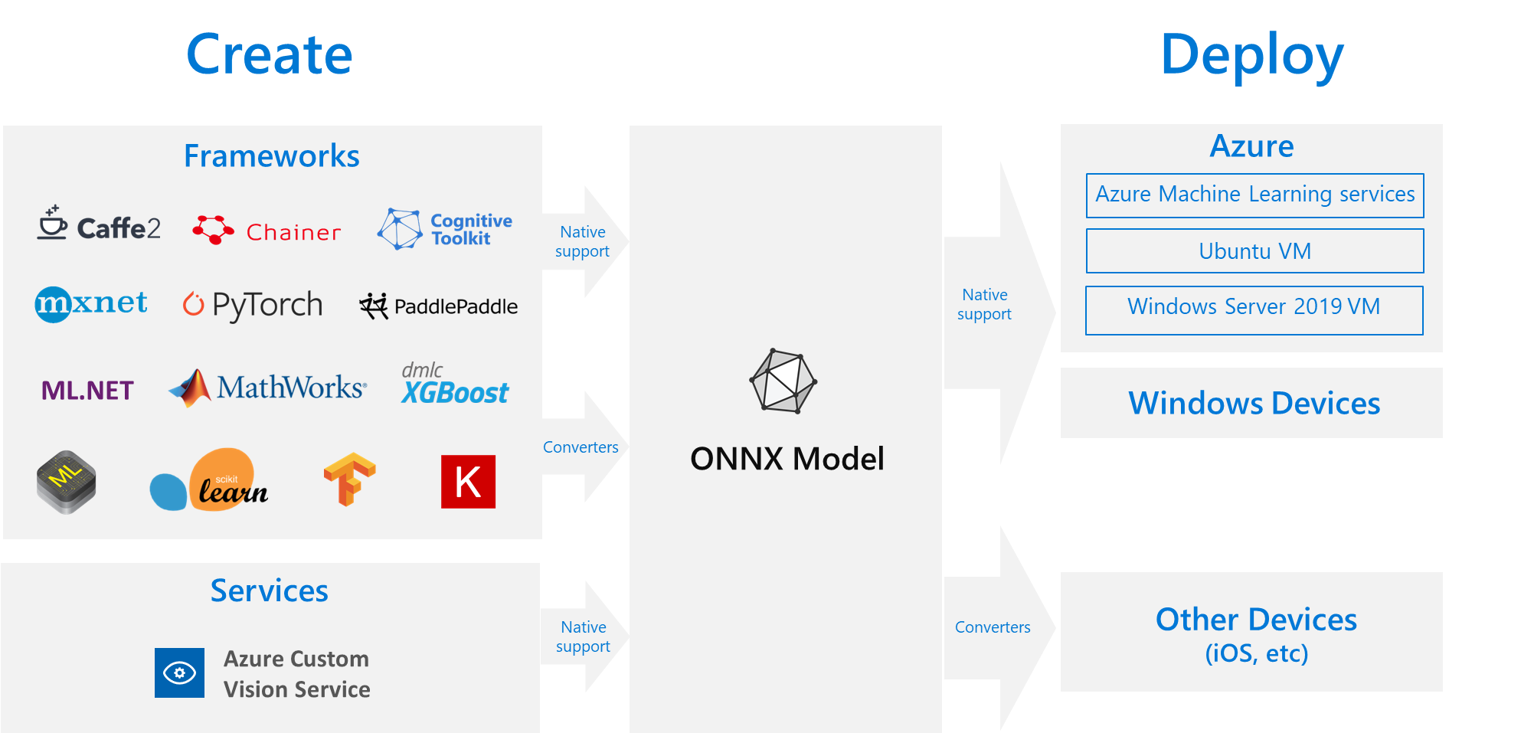
진행현황
모바일 환경에서 모델 이식 후 예측결과 출력

Slide 13
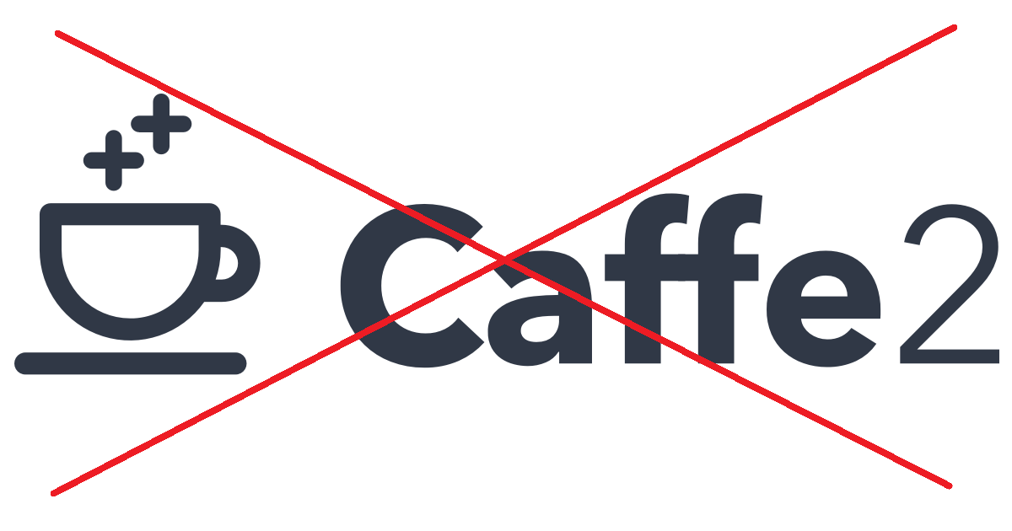
진행현황
안드로이드 환경에 모델 이식 후 예측결과 출력
Caffe2를 윈도우 환경에 설치과정에 문제 발생
WSL로 우분투 환경에 설치해 보았으나 문제 발생

Slide 14

진행현황
해결 방안 토의
서버 환경에서 예측 결과를 연산 후 모바일에 전송
AWS 서비스

Slide 15


진행현황
딥러닝 모델 모바일 어플리케이션 이식

Slide 16
진행현황
딥러닝 모델 모바일 어플리케이션 이식
로컬서버를 구축하여 이미지 업로드
업로드한 이미지에 모델을 적용해서 변환
변환된 이미지를 출력
서버구축
모델적용
업로드

Slide 17
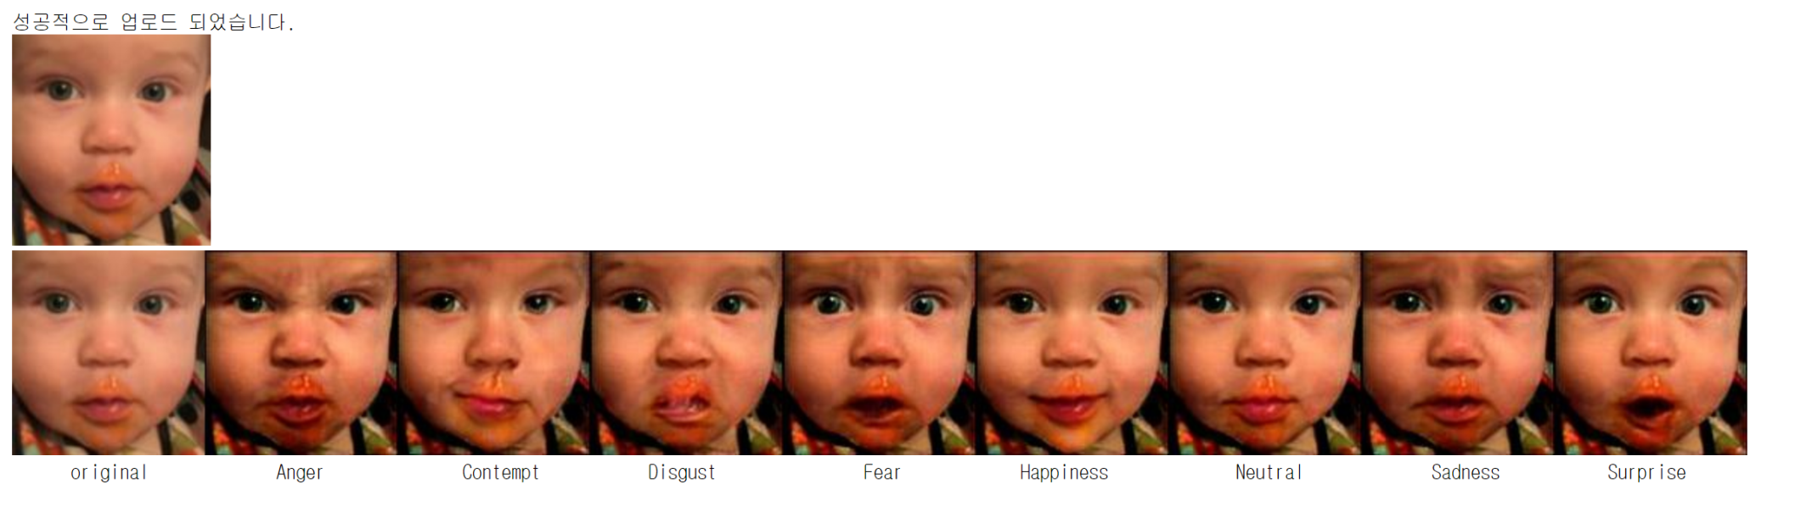
결과 화면

Slide 18
진행현황
딥러닝 모델 모바일 어플리케이션 이식
안드로이드와 PHP 연동
서버에 있는 결과 이미지 다운로드 구현

Slide 19
추후 일정
조유성
11.20~
딥러닝 모델 모바일 어플리케이션 이식

Slide 20
추후 일정
문태현
11.20 ~
어플리케이션 테스트 및 디버깅, 변환된 이미지 처리

Slide 21
추후 일정
임기찬
11.20 ~
딥러닝 모델 모바일 어플리케이션 이식, 테스트 및 디버깅

Slide 22
Q&A

